Slide 1
Workshop guide
Facilitator:
Read notes to prepare. See English file.
Amend slides if needed.
Ready the family-facing materials.
Display slide 2 as families arrive.
Let’s Go Back

Slide 2
চলুন দেখা যাক

Slide 3
আলোচ্যসূচি
স্বাগতম
পড়ার কৌশল
“আমি শিখেছি কীভাবে শক্ত শব্দকে প্রতিহত করতে হয়”
অনুশীলনের সময়
প্রতিফলন এবং আপডেট

Slide 4
ওয়ার্কশপের নির্দেশনা
প্রস্তুত হন।
উপস্থিত থাকুন।
বিনয়ী হন।
প্রশ্ন জিজ্ঞাসা করুন

Slide 5
চলুন দেখা যাক
2
1
জটিল শব্দটি লক্ষ্য করুন।
অপেক্ষা করুন এবং প্রশংসা করুন।
3
ফিরে যান এবং অভিব্যক্তি সহ আবার পড়ুন।
বার বার পড়া (এবং বার বার পড়া) সাবলীলতা তৈরি করে।

Slide 6
সাহিত্যিক টার্মগুলো দেখুন
জটিল শব্দ
একটি কঠিন শব্দ যা আপনার সন্তান এখনো জানে না
অভিব্যক্তি
যখন আপনার কন্ঠ আবেগ, স্বাভাবিক বিরতি এবং শোনার সহজ গতিতে পূর্ণ হয়।

Slide 7
জটিল শব্দটি লক্ষ্য করুন।
পরামর্শ ও কৌশল
শব্দ সন্ধান করুন:
আপনার সন্তান আবার দেখবে
আপনার সন্তান পড়তে কষ্ট করে
আপনার পুনরায় পড়ার সময় যদি কিছুক্ষণ হয়
প্রাপ্তবয়স্ক: হুম... এখানে একটি ভালো শব্দ আছে।
শিশু: “Oh no…the fox…is … is scared… What is…a…c…”

Slide 8
অপেক্ষা করুন এবং প্রশংসা করুন
আপনার আঙুল ব্যবহার করুন এবং এটি শব্দের সাথে সাথে পড়ুন।
আপনি কি জটিল শব্দগুলোর ভিতরে আপনার পরিচিত কোন শব্দ অংশ দেখতে পাচ্ছেন?
কোন শব্দ অর্থপূর্ণ? এই শব্দটির কি এখানে অক্ষর মেলে?
আমি শুধু অপেক্ষা করব।
আপনি কি চেষ্টা করেছেন…
শব্দটি হল…
এটা জটিল একটি ছিলো। এটা মোকাবেলা করার উপায়!

Slide 9
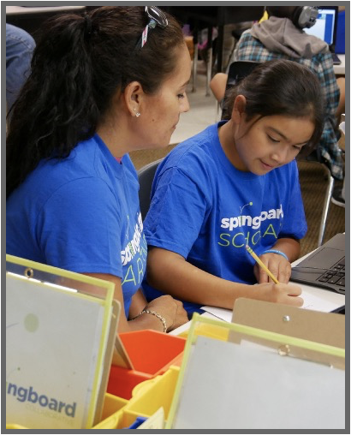
ফিরে যান এবং অভিব্যক্তি সহ আবার পড়ুন।
প্রাপ্তবয়স্ক: ''চলুন ফিরে যাই এবং অভিব্যক্তি সহ এই বাক্যটি আবার পড়ি।''
শিশু: “Oh no! The fox is scared. What is across the river?”
আপনার সন্তানকে এটি কয়েকবার পড়তে হতে পারে। কিন্তু এটা অতিরিক্ত করবেন না!

Slide 10
পড়া = কথোপকথন (K-1)
আপনি কি আপনার আঙ্গুল ব্যবহার করে শব্দের সাথে সাথে পড়তে পারেন?
আপনার আঙ্গুল ব্যবহার করুন। শব্দের একটি অংশ ঢেকে রাখুন। আপনি কি আপনার জানা একটি অংশ দেখছেন?
ভালো! এই শব্দে কাজ চালিয়ে যাওয়ার উপায়!
আসুন ফিরে যাই এবং শুরু থেকে এই বাক্যটি আবার পড়ি।

Slide 11
পড়া = কথোপকথন (2-3)
আপনি যে শব্দটি বলেছেন সেই অক্ষর এবং শব্দের সাথে কি আপনি মিল দেখতে পাচ্ছেন?
আমি অপেক্ষা করব কারণ আমি মনে করি আপনি এটি করতে পারেন।
এখন যেহেতু আপনি শব্দটি জানেন, আসুন ফিরে যাই এবং প্রথম থেকে আবার পড়ি।

Slide 12
বহুভাষিক পরিবার
শব্দটি যাচাই করার জন্য একটি ডিকশনারি, অ্যাপ বা ওয়েবসাইট ব্যবহার করুন।
পড়ার দক্ষতা তৈরি করতে সাহায্য করার জন্য অনেক অনুপ্রেরণা প্রদান করুন।

Slide 13
অনুশীলনের সময়
1
জটিল শব্দটি লক্ষ্য করুন।
যখনই কোন প্রশ্ন থাকে আমাকে ডাকুন!
2
অপেক্ষা করুন এবং প্রশংসা করুন।
3
ফিরে যান এবং অভিব্যক্তি সহ আবার পড়ুন।

Slide 14
চিন্তা করুন
রিডিং টিপ সম্পর্কে কোন প্রশ্ন আছে?
ঘুরুন এবং আপনার শিশুর সঙ্গে কথা বলুন: আপনি কি বাড়িতে এই রিডিং টিপ চেষ্টা করার জন্য প্রস্তুত অনুভব করছেন?
আপনি বাড়িতে এটা কীভাবে ব্যবহার করবেন তা শেয়ার করুন।
আপনার প্রশ্ন রুমে অন্য কাউকে সহায়তা করবে!

Slide 15
দয়া করে ফিডব্যাক দিন
আপনার তথ্য আমাদের সময়কে একত্রে উন্নত করে!

